Slide 1

LOS TACOS DE MARY
Grupo 4

Slide 2
INTEGRANTES
CUENTA | NOMBRE COMPLETO
06 | GLORIA CRUZ
08 | JEMMY DARIELA
17 | NAZARETH DUBON
27 | ÁNGEL BONILLA
34 | EDISON MEDINA
35 | EDWIN HERNANDEZ
Notes:
© Copyright Showeet.com: plantillas gratuitas de PowerPoint

Slide 3
LOS TACOS DE MARY
Este Proyecto se basa en el desarrollo de las interfaces y base de datos de la aplicación de un restaurante de comida adomicilio en el cual y se encarga de administrar los pedidos que los clients hagan por medio de la plataforma web y el pedido lo tomaran los empleados y usted como usuario solo elegira la comida.
TACOS DE MARY

Slide 4

PANTALLA 1 Registro
Esta es la pantalla principal que nos muestra los horarios de atención al cliente y al darle clic en el botón de registrarse nos lleva a la pantalla 2.
RESPONSABLE:
35_Edwin Hernandez
Notes:
© Copyright Showeet.com: plantillas gratuitas de PowerPoint

Slide 5
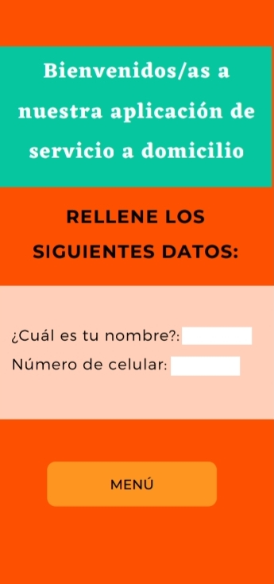
PANTALLA 2 vista al cliente
Al estar en esta pantalla y rellenar los espacios y darle clic en el botón menú, nos llevara a una pagina web que nos mostrará el menú de el restaurante.
RESPONSABLE:
17_Nazareth Dubon
Notes:
© Copyright Showeet.com: plantillas gratuitas de PowerPoint

Slide 6
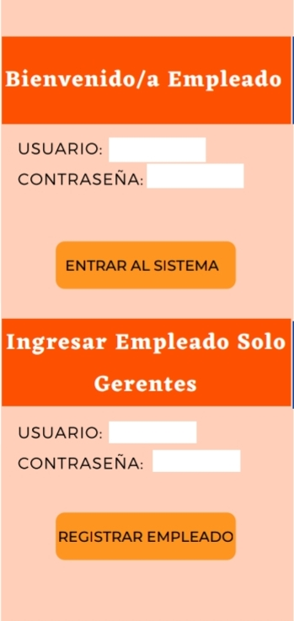
PANTALLA 3 vista empleado
La parte superior en caso de ser empleado nos dirige a el sistema de pedidos del restaurante.
La parte inferior en caso de ser gerente y tener el usuario y contraseña correcta, al darle clic en el botón de registrar empleado nos llevara a una pantalla que podrá registrar a un nuevo empleado.
RESPONSABLE:
27_Ángel Bonilla
Notes:
© Copyright Showeet.com: plantillas gratuitas de PowerPoint

Slide 7

PANTALLA 4 registro empleado
En esta el gerente puede registrar a un nuevo empleado y al darle clic al botón se almacena la información en la base de datos.
RESPONSABLE:
06_Gloria Cruz
Notes:
© Copyright Showeet.com: plantillas gratuitas de PowerPoint

Slide 8
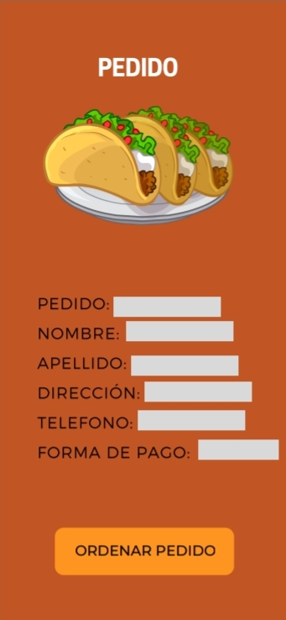
PANTALLA 5 pedido
Cuando este en la pagina web del menú encontrara un botón que dice “llamar ya” y esta lo re-dirigirá a esta pantalla en la cual el empleado rellenara con la información de su pedido, lo re-dirigirá a un contacto de Whatsapp.
RESPONSABLE:
34_Edison Medina
Notes:
© Copyright Showeet.com: plantillas gratuitas de PowerPoint

Slide 9
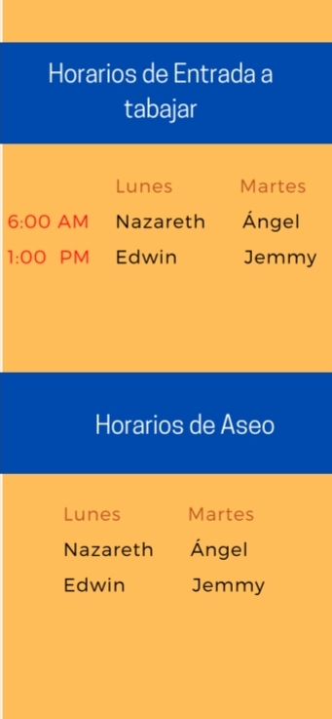
PANTALLA 6 horarios
Esta pantalla es informativa, ya que nos muestra los horarios de los empleados.
RESPONSABLE:
08_Jemmy Dariela
Notes:
© Copyright Showeet.com: plantillas gratuitas de PowerPoint

Slide 10
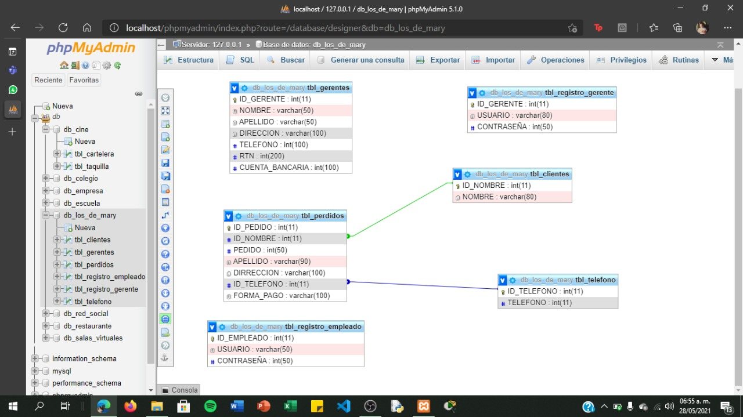
BASE DE DATOS

